Slide 1


Chào mừng quý thầy cô về dự giờ thăm lớp

Slide 2

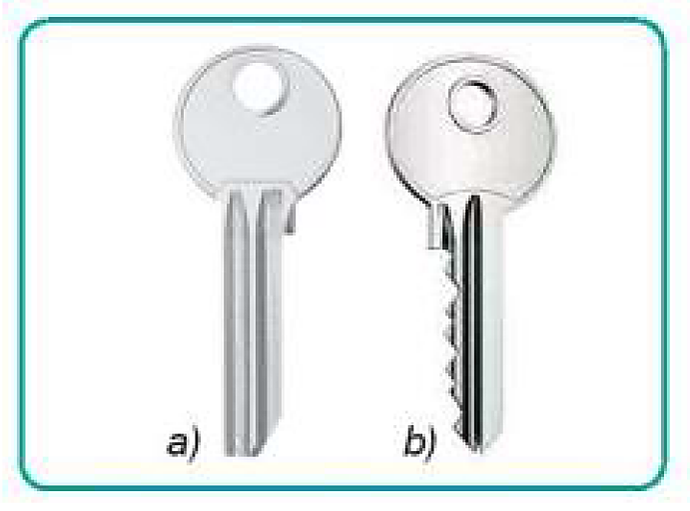
Phôi
Chìa khoá

Slide 3
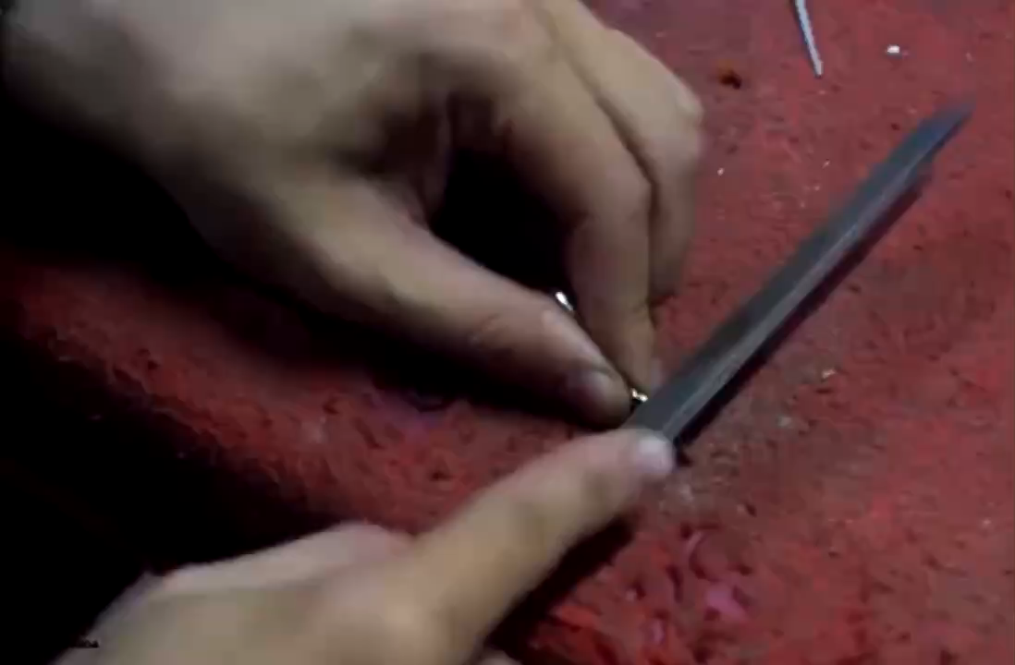
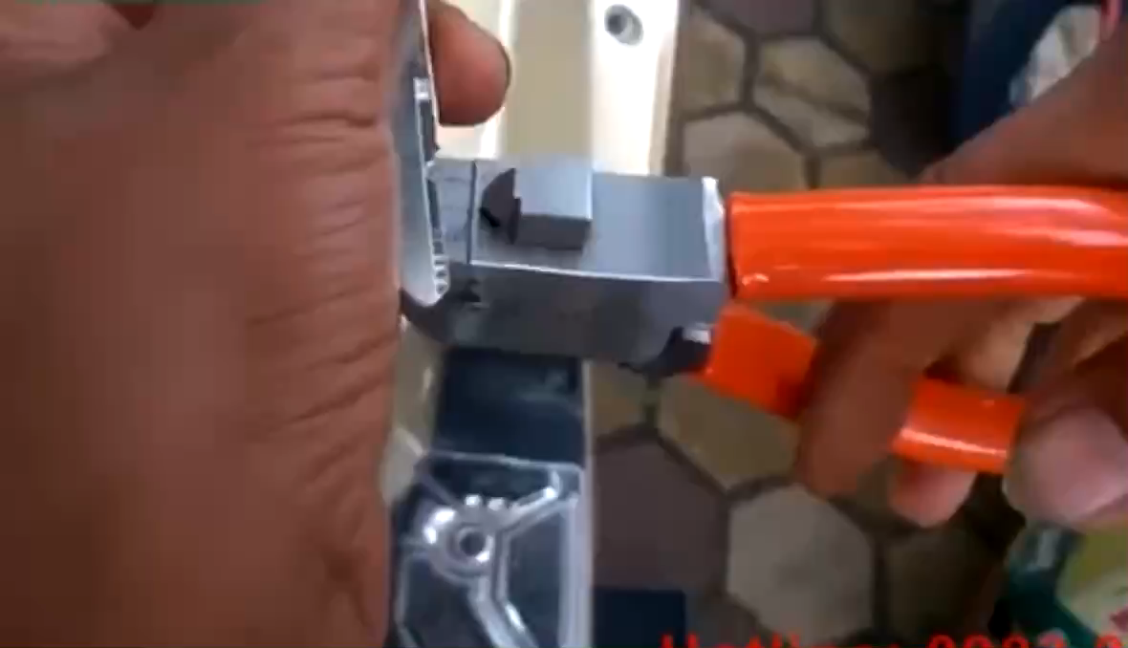
Dũa khoá
Kìm bấm

Slide 5
GIA CÔNG CƠ KHÍ BẰNG TAY
I
II
Dụng cụ gia công cơ khí cầm tay
Một số phương pháp gia công cơ khí bằng tay

Slide 7
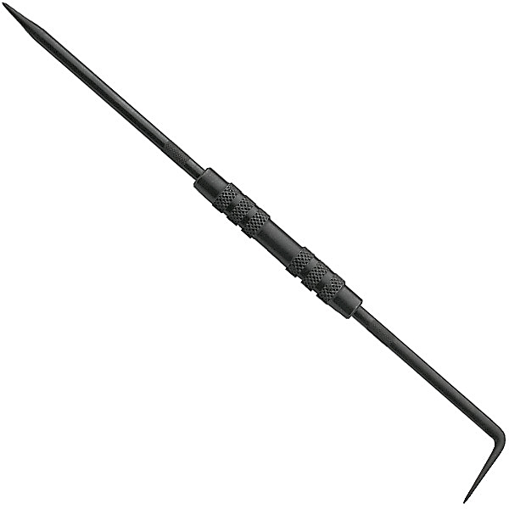
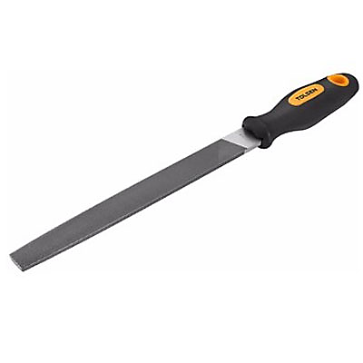
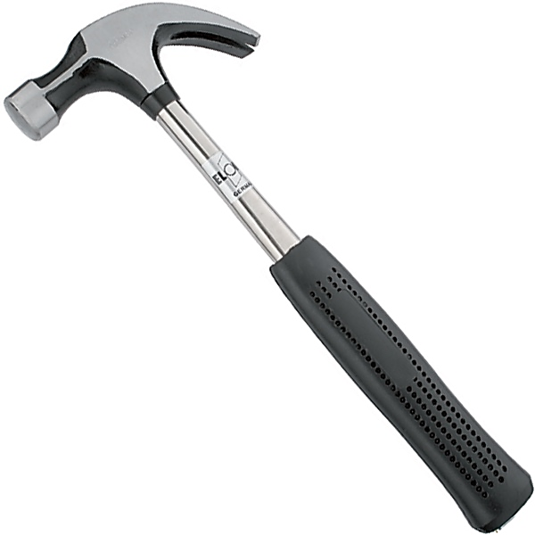
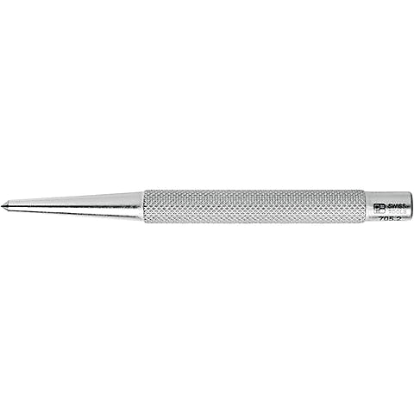
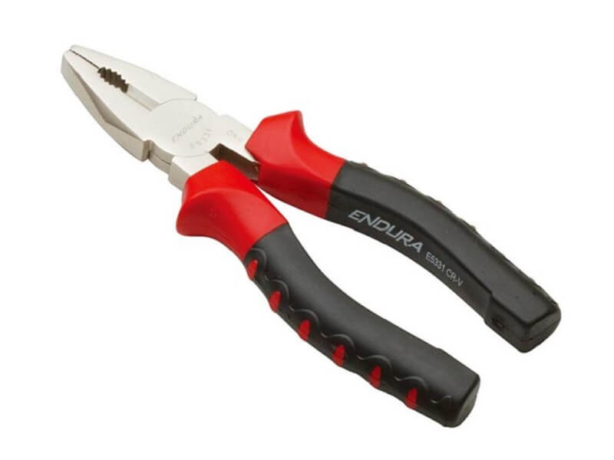
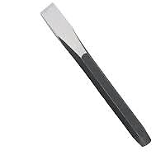
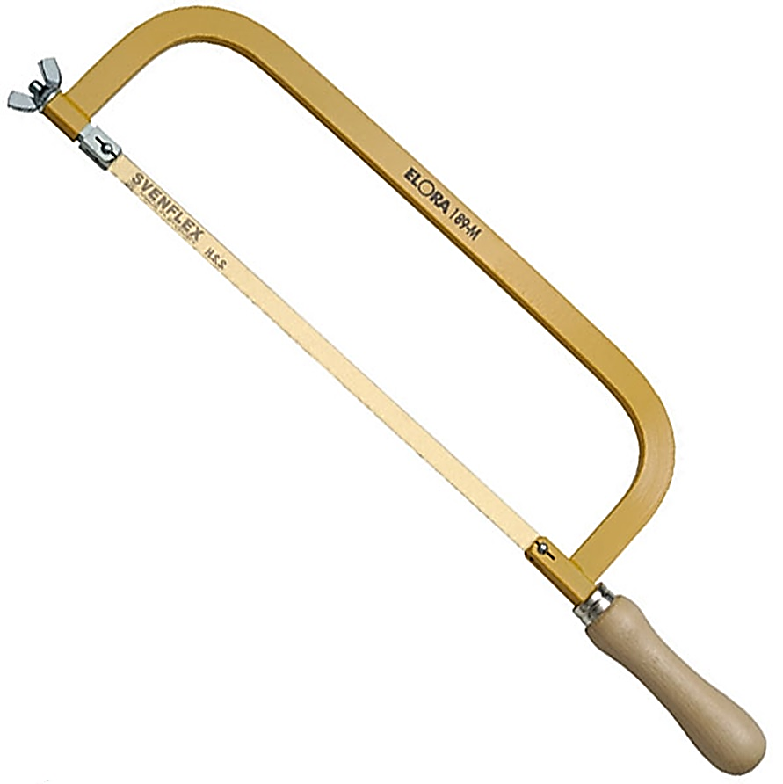
DỤNG CỤ GIA CÔNG

Slide 8



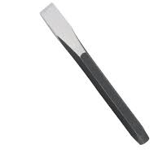
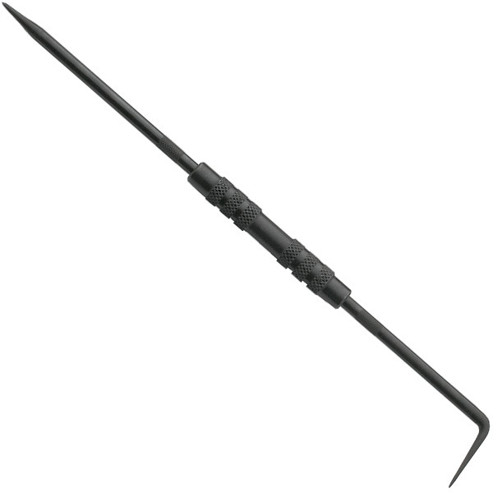
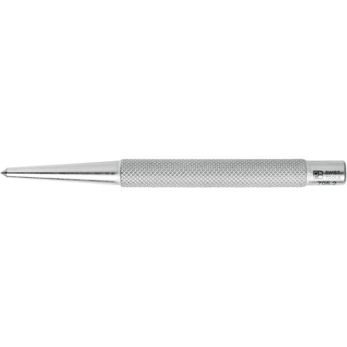
DỤNG CỤ GIA CÔNG

Slide 9
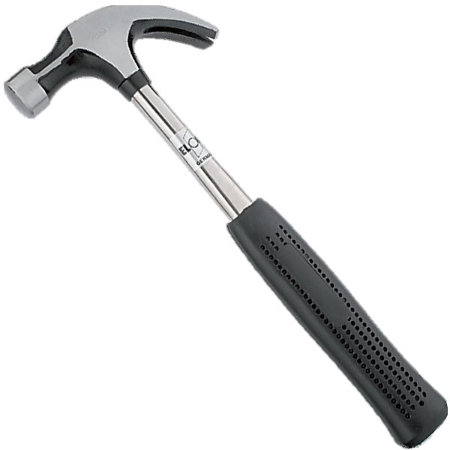
BÚA

Slide 10
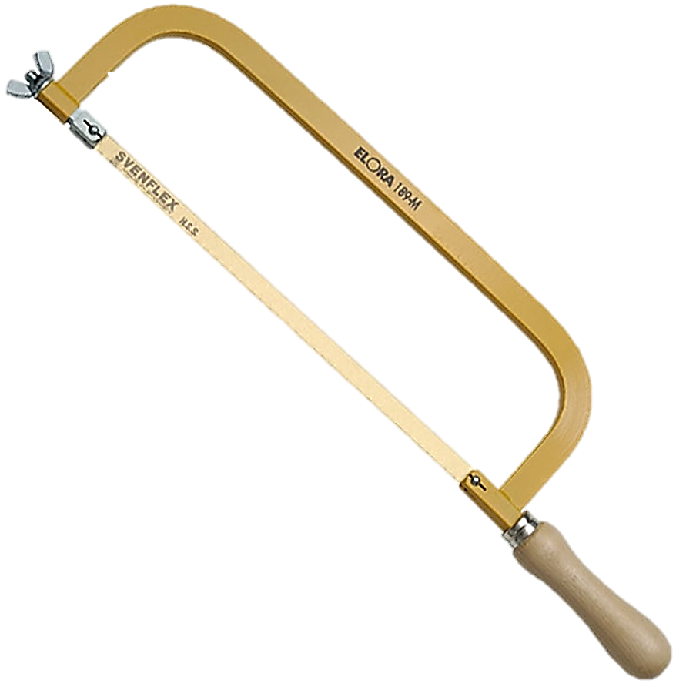
CƯA

Slide 11
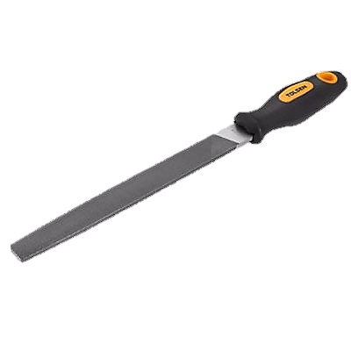
DŨA

Slide 12
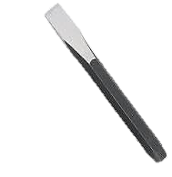

ĐỤC

Slide 13
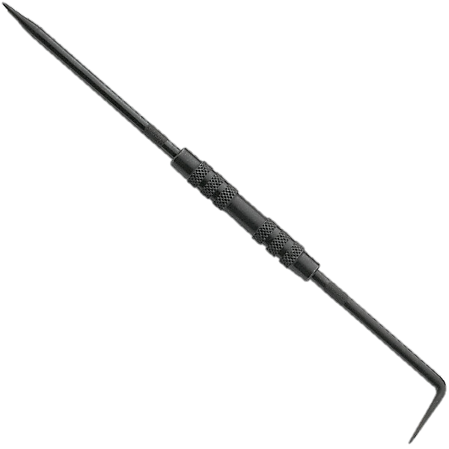

MŨI VẠCH

Slide 14
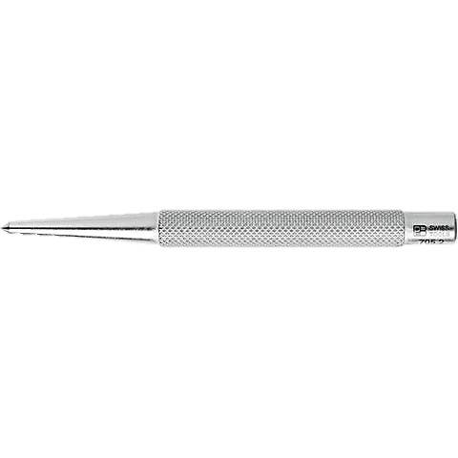

MŨI ĐỘT

Slide 15

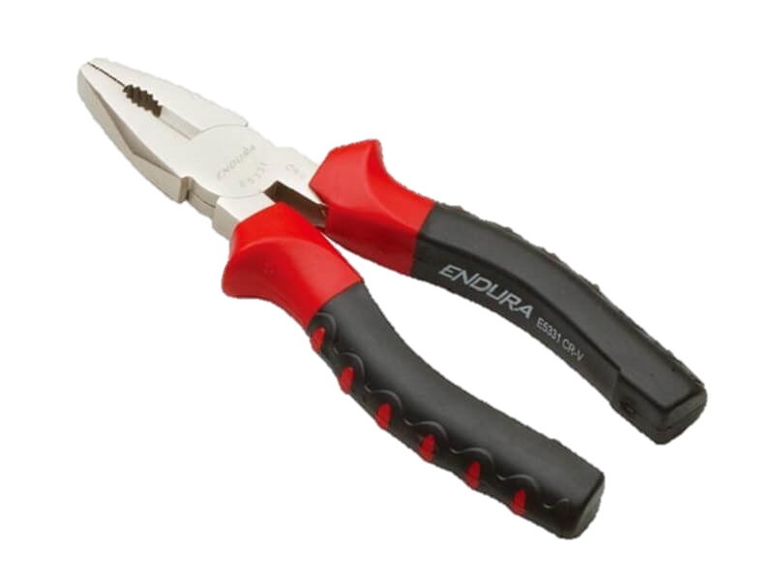
KÌM

Slide 16
TRÒ CHƠI MẢNH GHÉP
Cắt vật thành
từng phần…
CƯA
Giữ vật

Slide 17

TRÒ CHƠI MẢNH GHÉP

Slide 19
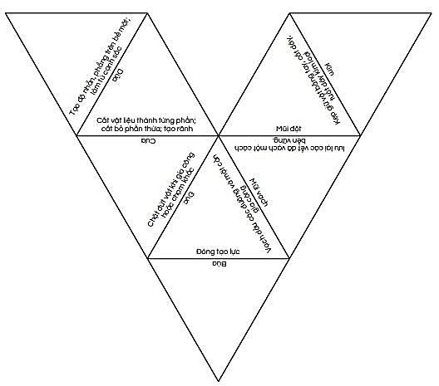

Slide 20
Búa

Slide 21
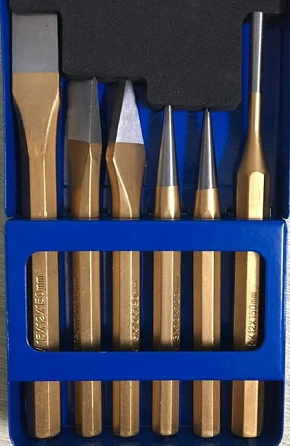
Các loại đục

Slide 22
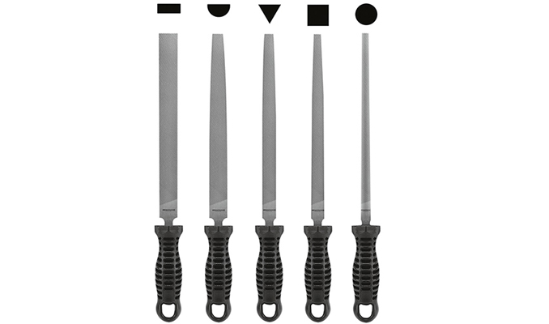
Các loại dũa

Slide 23
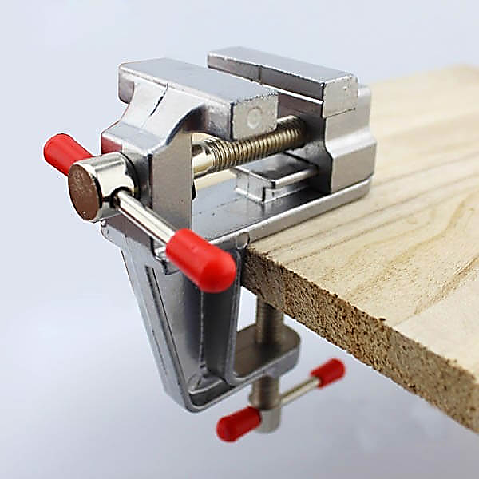
Ê tô
Vị trí kẹp chặt vật

Slide 25
Hoạt động nhóm: 7’
Hoàn thành phiếu học tập sau:
Dụng cụ | Thước lá | Thước cặp
Cấu tạo
Vật liệu
Công dụng

Slide 26
BẢNG KIỂM PHIẾU ĐÁNH GIÁ SẢN PHẨM HỌC TẬP
Dụng cụ | Thước lá | Thước cặp | Điểm
Cấu tạo | -Dày 0,9 – 1,5 mm - Rộng 10 – 25 mm -Dài 150 – 1000 mm Trên thước có các vạch cách nhau 1mm | Gồm: cán, mỏ đo trong, mỏ đo ngoài, khung động, vít hãm, thang chia độ chính, thang chia độ của du xích, thước đo chiều sâu lỗ.
Vật liệu | Thép hợp kim | Thép hợp kim
Công dụng | Đo độ dài của chi tiết hoặc xác định các kích thước của sản phẩm | Đo đường kính trong, đường kính ngoài, chiều sâu lỗ
(0,5đ)
(0,5đ)
(6đ)
(0,5đ)
(0,5đ)
(4đ)
(0,5đ)
(0,5đ)
(1đ)
(2đ)
(1đ)
(1đ)
Đánh giá HĐ nhóm tích cực, thực hiện nghiêm túc các yêu cầu của GV, trình bày rõ ràng: 1 điểm

Slide 27
1, Dụng cụ gia công
Búa: Đóng tạo lực, nhổ đinh.
Cưa: Cắt vật liệu thành từng phần, cắt bỏ phần thừa, tạo rãnh.
Đục: chặt vật liệu, chạm khắc…
Dũa: tạo độ nhẵn phẳng trên bề mặt của vật liệu, làm tù cạnh, mài mòn bề mặt của chi tiết đến kích thước mong muốn.
Kìm: kẹp giữ vật bằng tay.
Mũi vạch: Vạch dấu.
Mũi đột: Lưu lại các vết đã vạch một cách bền vững.
2, Dụng cụ đo và kiểm tra
Thước lá: Đo chiều dài chi tiết và xác định các kích thước của sản phẩm.
Thước cặp: đo đường kính trong, đường kính ngoài, chiều sâu

Slide 28
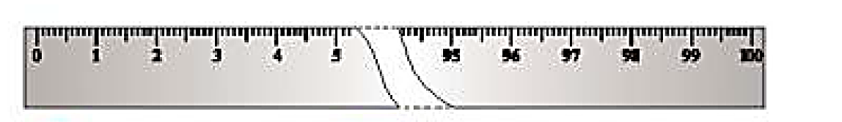
Thước lá
10 –
25 mm
150 – 1000 mm

Slide 29
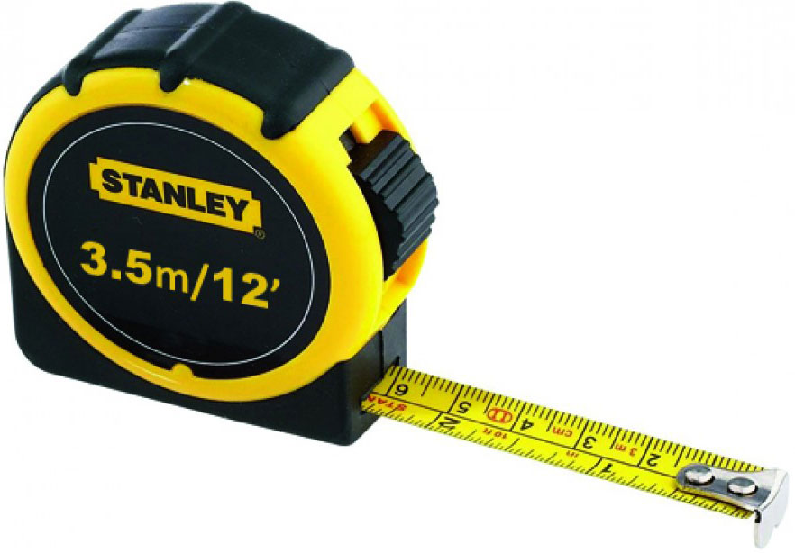
Thước cuộn

Slide 30
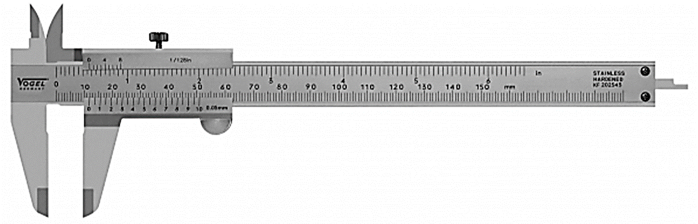
Thước cặp
Đo ĐK trong
Vít hãm
Thước chính
Thước phụ
Đo chiều sâu
Đo ĐK ngoài

Slide 31


Slide 32

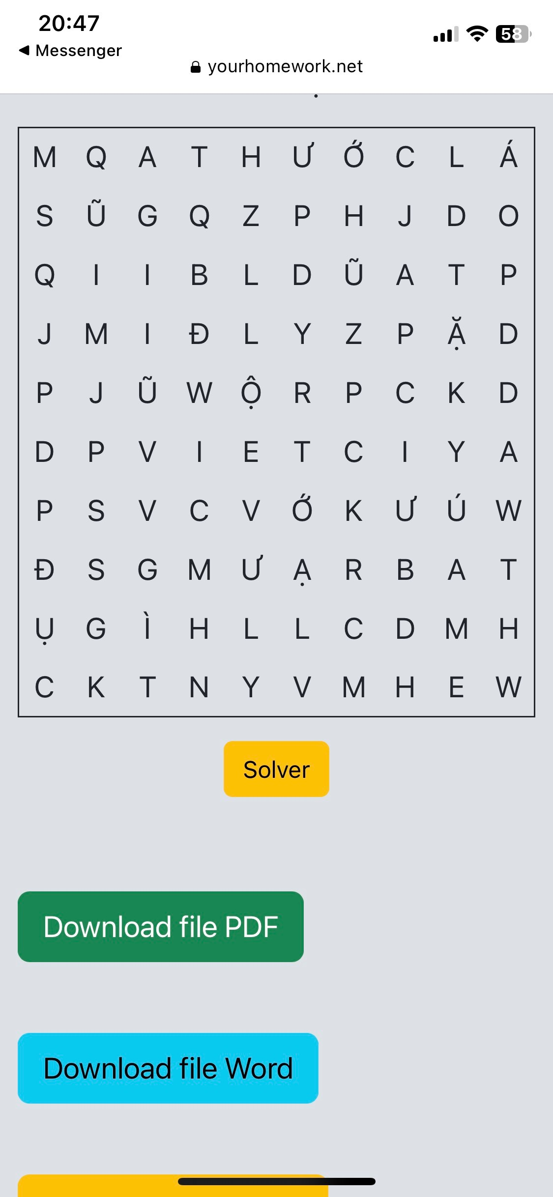


Trò chơi ONG TÌM CHỮ
Em hãy tìm trong bảng sau tên các dụng cụ cơ khí

